Slide 1
2020 год – 125 лет
со дня рождения русского поэта Сергея Есенина
1895 - 1925

Slide 2
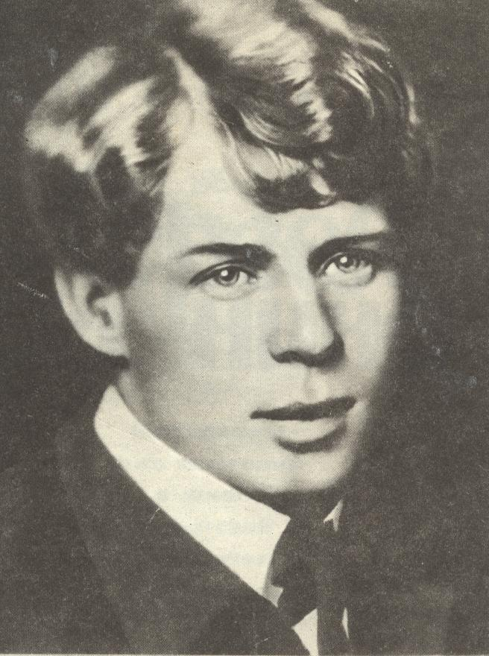
Сергей Есенин
«В этом имени – слово «есень»,
Осень, ясень, осенний цвет.
Что-то в нем есть от русских песен:
Поднебесье, тихие веси,
Синь березы и синь рассвета,
Что-то есть в нем и от весенней
Грусти, юности, чистоты.
Только скажут: «Сергей Есенин»-
Всей России встают черты.

Slide 3
О фамилии «есенин»
Фамилия Есенин произошла от слова «есеня» — так называли на Рязанщине осень.
Или
Овсень (варианты: авсень, таусень, баусень) —
1) по мнению В. Даля, народный праздник у восточных славян, вероятно, первый день весны, 1 марта, которым прежде начинался год;
2) традиционный припев-возглас в святочных колядках:
Ай во боре, боре
Стояла там сосна
Зелена, кудрява.
Ой овсень, ой овсень!

Slide 4
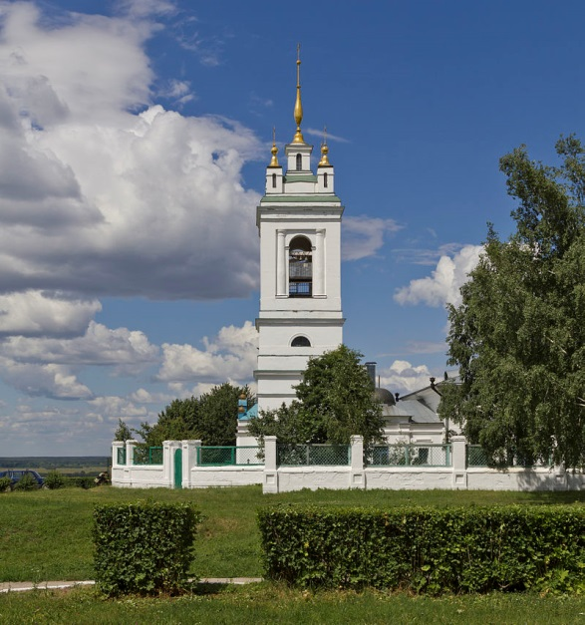
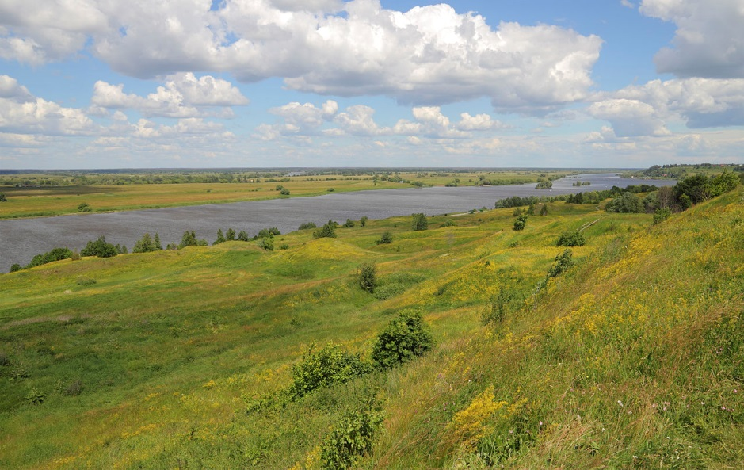
Детство. Юность.
Сергей Есенин
родился в крестьянской семье 3 октября 1895 года
в с. Константиново Рязанской области.

Slide 5
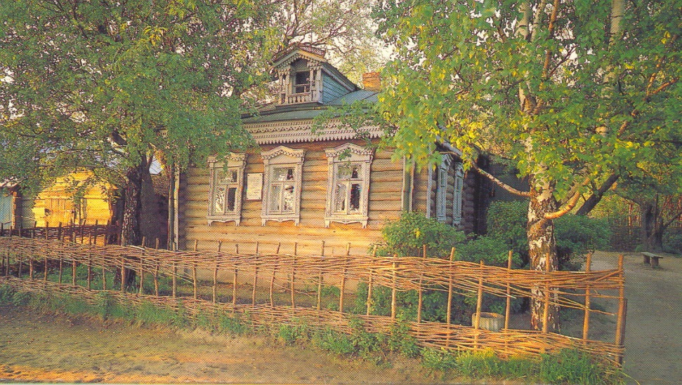
До наших дней сохранился родительский дом поэта. В глубине есенинского сада – избушка-времянка. Недалеко от избушки, среди вишен, – амбар, в котором поэт писал многие свои стихи.

Slide 6
Детство. Юность.
С. Есенин двух лет от роду был отдан на воспитание в семью деда.
Среди первых впечатлений Есенина духовные стихи, распевавшиеся странствующими слепцами, и бабушкины сказки.
С отличием закончив Константиновское четырехклассное училище (1909), он продолжил обучение в Спас-Клепиковской учительской школе (1909-12), из которой вышел "учителем школы грамоты".

Slide 7
Литературный дебют. Успех.
Впервые стихотворение «Береза» было опубликовано в 1914 году в детском журнале «Мирок», под псевдонимом Аристон,
хотя написано было автором еще в 1913 году. С тех пор оно стало широко известным и полюбилось читателю.
Стихотворение посвящено
красавице-березе. Оно выражает любовь Есенина к природе родного края. Ведь для поэта Россия и образ белоствольной березки неразрывно связаны.

Slide 9
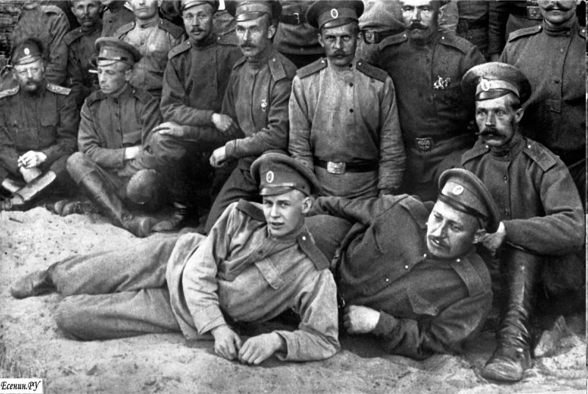
Служба в армии.
В первой половине 1916 г. Есенин призывается в армию, но благодаря хлопотам друзей получает назначение санитаром в Царскосельский военно-санитарный поезд Ее Императорского Величества Государыни Императрицы Александры Федоровны.

Slide 10
1916 год – в Петрограде выходит первый сборник стихов «Радуница».
Радуница - религиозный обычай поминания умерших на могилах на послепасхальной неделе.
У Есенина же «радуница» - ещё и радость, и радушие, и радуга

Slide 11
Вот уж вечер. Роса
Блестит на крапиве.
Я стою у дороги,
Прислонившись к иве.
От луны свет большой
Прямо на нашу крышу.
Где-то песнь соловья
Вдалеке я слышу.
Хорошо и тепло,
Как зимой у печки.
И березы стоят,
Как большие свечки.
И вдали за рекой,
Видно, за опушкой,
Сонный сторож стучит
Мертвой колотушкой.

Slide 12
Лучшие свои произведения Есенин посвятил России. Мы видим, слышим и чувствуем в его стихах краски, звуки, запахи лесов, полей и лугов.
В поэзии Есенина подлинно отражены национальные образы и картины, живая народная речь.
Поистине здесь «русский дух» и «Русью пахнет». Он воспевает неброскую красоту и удивительную прелесть природы средней полосы России.
Радостный и многоцветный мир буквально завораживает нас.

Slide 14
В своей поэзии Есенин сумел выразить горячую любовь к своей земле, природе, людям. Хотя есть в ней ощущение тревоги, ожидания, разочарования.
И все-таки Есенин не трагический поэт. Его стихи – гимн жизни во всех ее проявлениях.
Гимн жизни непредсказуемой, полной разочарований, но все-таки прекрасной.
Это гимн хулигана, вечного мальчишки и великого мудреца.

Slide 15
Не жалею, не зову, не плачу, Все пройдет, как с белых яблонь дым. Увяданья золотом охваченный, Я не буду больше молодым. Ты теперь не так уж будешь биться, Сердце, тронутое холодком, И страна березового ситца Не заманит шляться босиком. ….. Я теперь скупее стал в желаньях, Жизнь моя? иль ты приснилась мне? Словно я весенней гулкой ранью Проскакал на розовом коне. Все мы, все мы в этом мире тленны, Тихо льется с кленов листьев медь... Будь же ты вовек благословенно, Что пришло процвесть и умереть. [1922]

